Slide 1
Regionalne łańcuchy tworzenia wartości w kontekście usług ekosystemowych i bioróżnorodności międzynarodowy projekt naukowy we współpracy z polskimi, czeskimi i niemieckimi instytucjami naukowo-badawczymi
Międzynarodowa konferencja, 23-24.11.2015 r., Ostritz
Potencjały tworzenia wartości regionalnej dzięki usługom ekosystemów
W konferencji wzięli udział pracownicy Katedry Zarządzania Jakością i Środowiskiem
Dr Sabina Zaremba-Warnke, Dr Michał Ptak, Dr Paweł Skowron,
Doktoranci oraz przedsiębiorcy z regionu przygranicznego

Slide 2
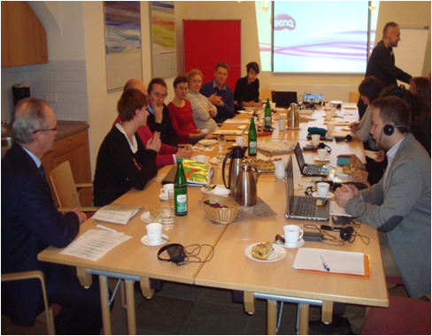
Fotorelacja z konferencji w Międzynarodowym Centrum Spotkań St. Marienthal 23-24.11.2015 r.
Istotnym celem projektu jest wsparcie możliwości rozwoju gospodarczego na obszarze projektowym dzięki silniejszej realizacji łańcuchów tworzenia wartości, z uwzględnieniem usług ekosystemów.
Podczas konferencji omówiono rezultaty dotychczasowych prac polskich, niemieckich i czeskich partnerów projektu oraz wskazano na kluczowe obszary dalszych badań.
Regionalne łańcuchy tworzenia wartości w kontekście usług ekosystemowych i bioróżnorodności

Slide 3
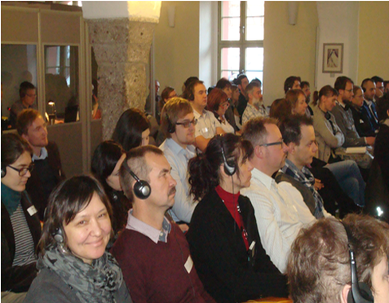
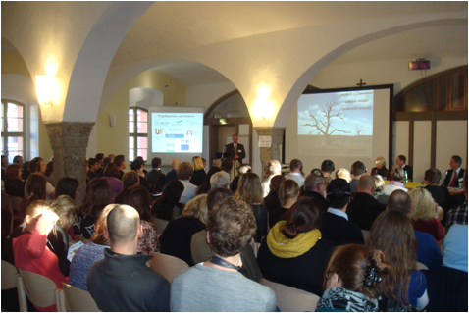
Fotorelacja z konferencji w Międzynarodowym Centrum Spotkań St. Marienthal 23-24.11.2015 r.
Regionalne łańcuchy tworzenia wartości w kontekście usług ekosystemowych i bioróżnorodności

Slide 4
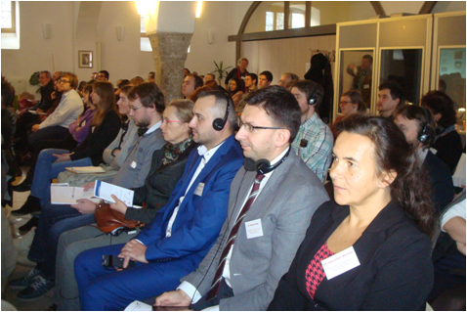
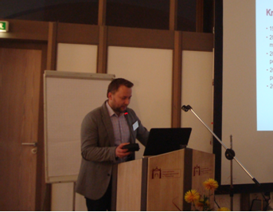
Fotorelacja z konferencji w Międzynarodowym Centrum Spotkań St. Marienthal 23-24.11.2015 r.
Regionalne łańcuchy tworzenia wartości w kontekście usług ekosystemowych i bioróżnorodności

Slide 5
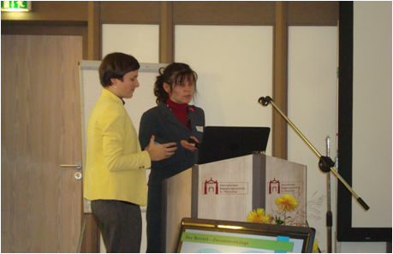
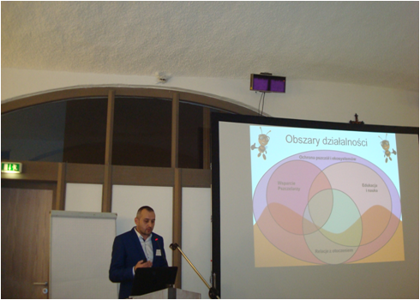
Fotorelacja z konferencji w Międzynarodowym Centrum Spotkań St. Marienthal 23-24.11.2015 r.
Regionalne łańcuchy tworzenia wartości w kontekście usług ekosystemowych i bioróżnorodności

